Slide 1

SECRETARIA DE TRÂNSITO DE
PRAIA GRANDE
Divisão de Educação e Segurança de Trânsito

Slide 2


Slide 3





PERGUNTA 1
PREPAREM-SE...

Slide 4
Como se chama o movimento de pessoas e veículos nas ruas ?
A
B
C
TUMULTO
TRÂNSITO
AGLOMERAÇÃO

Slide 5
O movimento de pessoas e veículos na via se chama :
TRÂNSITO

Slide 6
PERGUNTA 2
PREPAREM-SE...

Slide 7
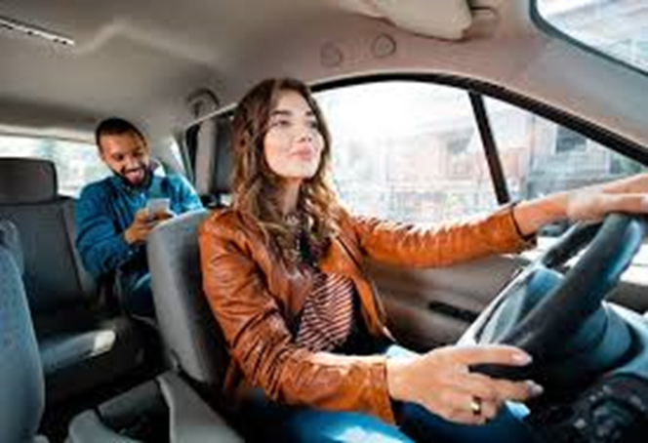
Qual o nome dado as pessoas que dirigem os veículos pelas ruas e avenidas da Cidade ?
A
B
C
PILOTO
DIRETOR
CONDUTOR

Slide 8
O nome dado as pessoas que dirigem os veículos pelas ruas e avenidas da Cidade é :
CONDUTOR

Slide 9
PERGUNTA 3
PREPAREM-SE...

Slide 10
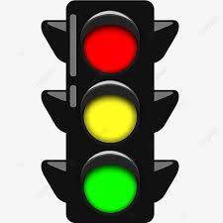
O que indica a luz vermelha do semáforo ?
A
B
C
S I G A
ATENÇÃO
P A R E

Slide 11
A luz vermelha do semáforo indica :
P A R E

Slide 12
PERGUNTA 4
PREPAREM-SE...

Slide 13
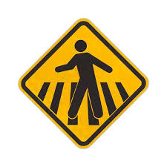
Devo sempre atravessar a rua em segurança, utilizando a faixa de:
A
B
C
PASSAGEM
PESSOAS
PEDESTRES

Slide 14
Devo sempre atravessar a rua em segurança, utilizando a faixa de :
PEDESTRES

Slide 15
PERGUNTA 5
PREPAREM-SE...

Slide 16
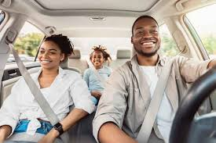
Qual item de segurança devo usar quando estou dentro do carro ?
A
B
C
CINTO DE SEGURANÇA
CAPACETE
MÁSCARA

Slide 17
O item de segurança que devo usar quando estou dentro do carro é :
CINTO DE SEGURANÇA

Slide 18
PERGUNTA 6
PREPAREM-SE...

Slide 19
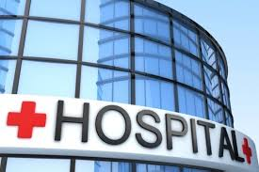
O que não devemos fazer na frente dos hospitais ?
A
B
C
BUZINAR
ALIMENTA-SE
REZAR

Slide 20
O que não devemos fazer na frente dos hospitais :
BUZINAR

Slide 21
PERGUNTA 7
PREPAREM-SE...

Slide 22
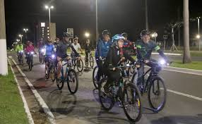
Quais itens devem ser obrigatoriamente
usados por ciclistas, segundo o Art. 105 do CTB
A
B
C
*CAPACETE,
*JOELHEIRA,
*ESPELHO RETROVISOR DO LADO ESQUERDO,
*LUVAS
*CAMPAINHA,
*SINALIZAÇÃO NOTURNA (dianteira, traseira, lateral e nos pedais)
*ESPELHO RETROVISOR DO LADO ESQUERDO.
*KIT DE FERRAMENTAS,
*SINALIZAÇÃO NOTURNA.
*CAMPAINHA,
*BONÉ.

Slide 23
Os itens que devem ser obrigatoriamente usados
por ciclistas, segundo o
Art. 105 do CTB são ;
*CAMPAINHA,
*SINALIZAÇÃO NOTURNA (dianteira, traseira, lateral e nos pedais)
*ESPELHO RETROVISOR DO LADO ESQUERDO

Slide 24
PERGUNTA 8
PREPAREM-SE...

Slide 25
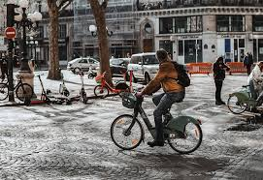
Podemos andar de bicicleta sobre a calçada ?
A
B
C
SIM, SEMPRE QUE O TRÂNSITO FOR MUITO MOVIMENTADO
NÃO, APENAS SE O CICLISTA ESTIVER DESMONTADO, ANDANDO AO LADO DA BIKE
SIM, DESDE QUE O CICLISTA ESTEJAEM BAIXA VELOCIDADE

Slide 26
Podemos andar de bicicleta sobre a calçada ?
NÃO, APENAS SE O CICLISTA ESTIVER DESMONTADO, ANDANDO AO LADO DA BIKE

Slide 27
PERGUNTA 9
PREPAREM-SE...

Slide 28
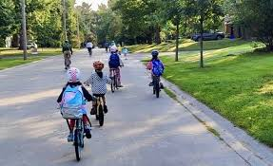
Segundo o Art. 58 do CTB, onde a bicicleta deve circular se
não houver ciclovia/ciclofaixa
A
B
C
NA VIA, SEMPRE NO BORDO A DIREITA
NA CALÇADA,
POIS A VIA É MUITO PERIGOSA
NA VIA, PODENDO UTILIZAR O CORREDOR LIVREMENTE

Slide 29
Segundo o Art. 58 do CTB,
onde a bicicleta deve circular se
não houver ciclovia/ciclofaixa :
NA VIA, SEMPRE NO BORDO A DIREITA

Slide 30
PERGUNTA 10
PREPAREM-SE...

Slide 31
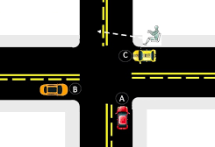
De acordo com o CTB, em um cruzamento não semaforizado quem tem a preferência de passagem ?
A
B
C
O VEÍCULO QUE CHEGAR PRIMEIRO NO CRUZAMENTO
O VEÍCULO QUE TRAFEGUE PELA DIREITA DO CRUZAMENTO
O VEICULO MAIS BONITO

Slide 32
De acordo com o CTB, em um cruzamento não semaforizado quem tem a preferência de passagem ?
TEM PREFERÊNCIA DE PASSAGEM OS VEÍCULOS QUE TRAFEGUEM PELA DIREITA EM CRUZAMENTOS DESSA NATUREZA.

Slide 33
PERGUNTA 11
PREPAREM-SE...

Slide 34
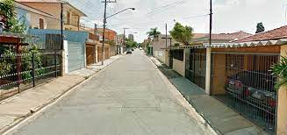
Qual a velocidade máxima permitida em vias locais, onde não houver sinalização ?
A
B
C
60 km
40 km
30 km

Slide 35
Segundo o CTB, a velocidade máxima em VIAS LOCAIS onde não houver sinalizadas é :
30 km

Slide 36
PERGUNTA 12
PREPAREM-SE...

Slide 37
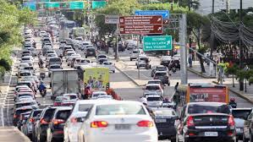
De acordo com o CTB, os veículos que fazem parte do Trânsito nas vias terrestres ?
A
B
C
CARROS, MOTOCICLETAS,
CICLISTAS, CARROÇAS, PEDESTRES
CAMINHÕES, NAVIOS, CICLISTAS, PEDESTRES
ÓNIBUS, CARROS, AVIÕES, CICLISTAS

Slide 38
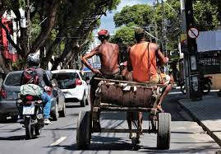
De acordo com o CTB, os veículos que fazem parte do Trânsito nas vias terrestres são :
CARROS, MOTOCICLETAS,
CICLISTAS, CARROÇAS,
PEDESTRES.

